Slide 1

Полезные модули
Базы данных и PyQT
Урок 1
Модули: subprocess, os, ipaddress, tabulate, pprint.

Slide 2

Цели урока
Изучить назначение и принципы работы модулей Python 3:
subprocess
os
ipaddress
tabulate
pprint

Slide 3
Модуль subprocess
Popen(['7z','a','test.zip', *files])

Slide 4
Модуль subprocess
Popen(['7z','a','test.zip', *files])
Запускаемый процесс

Slide 5
Модуль subprocess
Popen(['7z','a','test.zip', *files])
Запускаемый процесс
Поддерживается менеджер контекста

Slide 6
Модуль subprocess
Popen(['7z','a','test.zip', *files])
Запускаемый процесс
Поддерживается менеджер контекста
with Popen(['7z','a','test.zip', *files],
creationflags=CREATE_NEW_CONSOLE) as packer:
print("Ждём упаковку...")

Slide 7
Модуль subprocess
Popen(['7z','a','test.zip', *files])
Запускаемый процесс
Поддерживается менеджер контекста
with Popen(['7z','a','test.zip', *files],
creationflags=CREATE_NEW_CONSOLE) as packer:
print("Ждём упаковку...")
Упрощенный запуск процесса *

Slide 8
Модуль subprocess
Popen(['7z','a','test.zip', *files])
Запускаемый процесс
Поддерживается менеджер контекста
with Popen(['7z','a','test.zip', *files],
creationflags=CREATE_NEW_CONSOLE) as packer:
print("Ждём упаковку...")
Упрощенный запуск процесса *
* Начиная с Python 3.5
run(['python', '-V'])

Slide 9
Модуль os
Некоторые важные команды модуля:
os.mkdir(‘название каталога’) – создать каталог
os.path.exists(‘путь’) – проверить существующий путь
os.listdir(path=‘путь’) – получить список директорий и файлов
os.path.isdir(path) – является ли путь директорией
os.path.isfile(path) – является ли путь файлом
os.path.basename(path) – получить базовое имя пути
os.path.basename(path) – получить базовое имя пути
os.path.dirname(path) – получить имя директории пути
os.path.split(path) – разделить путь на каталог и файл

Slide 10
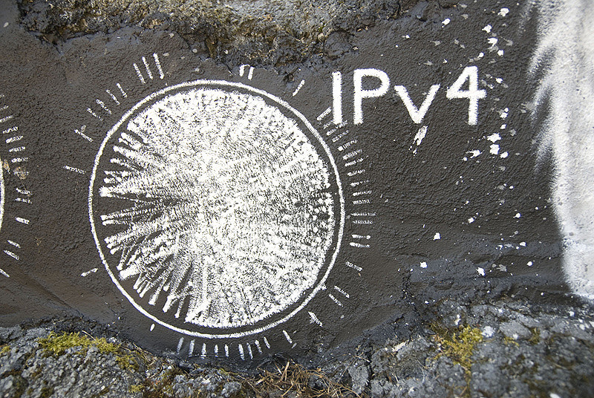
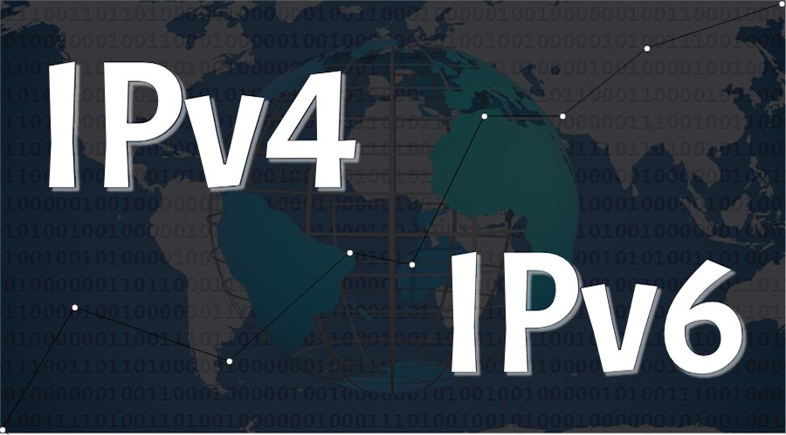
Модуль ipaddress
Предоставляет функции для операций с ip-адресами!
ip_address() – создать IPv4-адрес
is_loopback
is_multicast
is_reserverd
is_private
ip_network() – создать объект, описывающий IPv4- или IPv6-сеть
broadcast_address
subnets()
hosts()

Slide 11
Модуль tabulate
Обеспечивает табличное представление данных!
tabulate(<итерируемый объект>, headers = <набор заголовков>, tablefmt = <параметр стилизации>)
Итерируемый объект:
Результат:
dicts_list = [{'programming language': 'Python',
'type': 'interpreted',
'year': '1991'},
{'programming language': 'JAVA',
'type': 'compiled',
'year': '1995'},
{'programming language': 'С',
'type': 'compiled',
'year': '1972'}]
+--------+------------------------+-------------+
| year | programming language | type |
+=====+==============+==========+
| 1991 | Python | interpreted |
+--------+------------------------+-------------+
| 1995 | JAVA | compiled |
+--------+------------------------+-------------+
| 1972 | С | compiled |
+--------+------------------------+-------------+
tabulate(dicts_list, headers='keys', tablefmt="grid")

Slide 12
Модуль pprint
Улучшает качество отображения Python-объектов!
pprint(<объект данных>)
Итерируемый объект:
Результат:
str_pp = '\n programming language Python\n type interpreted\n year 1991\n license free \n'
('\n'
' programming language Python\n'
' type interpreted\n'
' year 1991\n'
' license free \n')
pprint(str_pp)

Slide 13

Практическое задание

Slide 14
Практическое задание
Написать функцию host_ping(), в которой с помощью утилиты ping будет проверяться доступность сетевых узлов.
Написать функцию host_range_ping() для перебора ip-адресов из заданного диапазона.
Написать функцию host_range_ping_tab(), возможности которой основаны на функции из примера 2. Но в данном случае результат должен быть итоговым по всем ip-адресам, представленным в табличном формате (использовать модуль tabulate).
Подробнее практическое задание изложено в методичке к уроку 1.

Slide 15
Практическое задание (продолжение)
Продолжаем работать над проектом «Мессенджер»:
Реализовать скрипт, запускающий два клиентских приложения: на чтение чата и на запись в него. Уместно использовать модуль subprocess);
Реализовать скрипт, запускающий указанное количество клиентских приложений.
Подробнее практическое задание изложено в методичке к уроку 1.

Slide 16
Дополнительные материалы
ipaddress – работаем с IPv4/v6: https://pynsk.ru/blog/2016/01/17/ipaddress-%D1%80%D0%B0%D0%B1%D0%BE%D1%82%D0%B0%D0%B5%D0%BC-%D1%81-ipv4v6/
Python. Краткий обзор стандартной библиотеки: https://pythoner.name/documentation/tutorial/library2
Модуль subprocess – работаем с процессами: https://python-scripts.com/subprocess
Примеры использования модуля os в Python: https://python-scripts.com/import-os-example

